Slide 1
20210426 Java 8강
2125341020 안규원

Slide 2
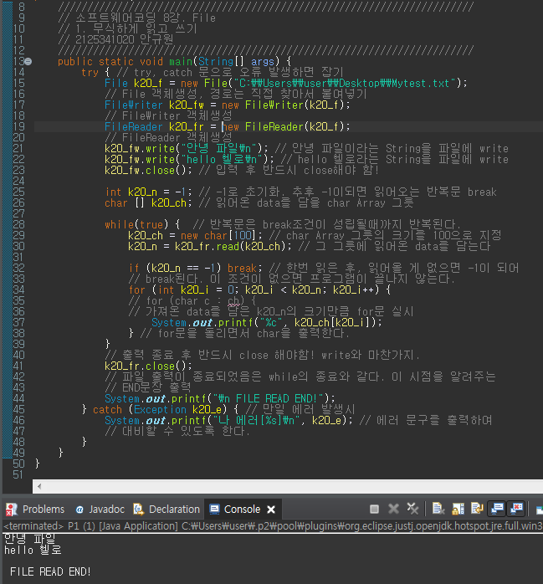
1. 무식하게 읽고 쓰기
파일 경로를 지정하여 객체를 생성해준 후,
FileWriter과 FileReader에 대한 객체를 생성한다.
Write 메소드를 통해 먼저 텍스트를 write한 후,
FileWriter 객체를 close한다. 중요!!
이후 while 조건문을 통해
File을 read하는데, 이 때 char Array의 크기를
100으로 초기화한 후 읽어온다.
읽어올 것이 없으면 while문에서 break됨.
마찬가지로 작업 종료 후
FileReader 객체를 close한다.
.

Slide 3
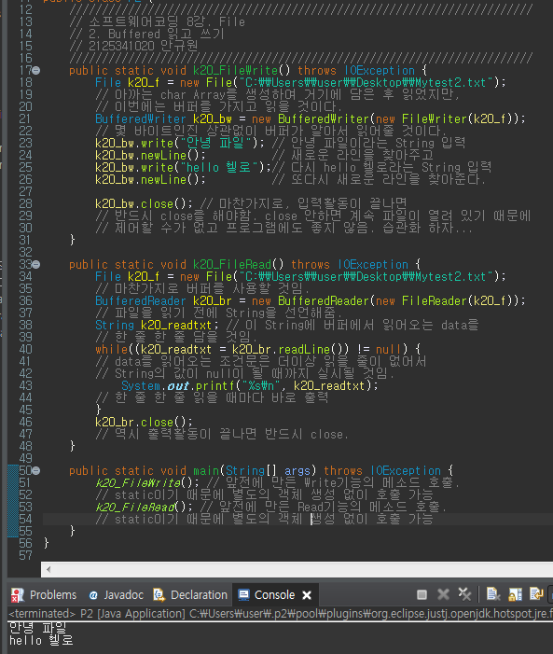
2. Buffered 읽고 쓰기
File 경로를 지정하여 객체를 생성하는 것은 똑같지만,
이번엔 BufferedWriter 객체를 통해 write하고
BufferedReader 객체를 통해 read할 것임.
메인 메소드에서 다른 메소드를 호출하여 사용하는 것을 숙지할 것.
클래스 객체를 생성하지 않고 호출하였는데,
그것이 가능한 이유는
다른 메소드를이 static으로 생성되어 있기 때문에
메모리에 상주하기 때문이다. 늘 호출할 수 있다!
.

Slide 4
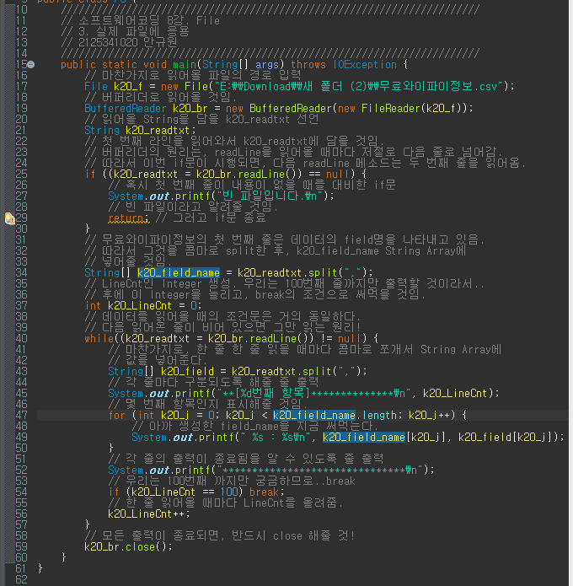
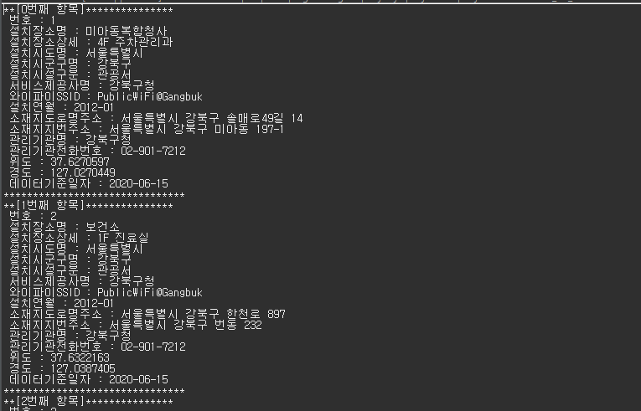
.
3. 실제 파일 응용
무료와이파이정보를 읽고,
우리가 출력하고 싶은 형식에 맞춰 출력함.
맨 첫번째 if문에서 첫 줄의 field name을
읽어오고, 그 이후는 실제 field에 부여된
값들을 읽어와서, 콘솔창에 출력하게 된다.

Slide 5
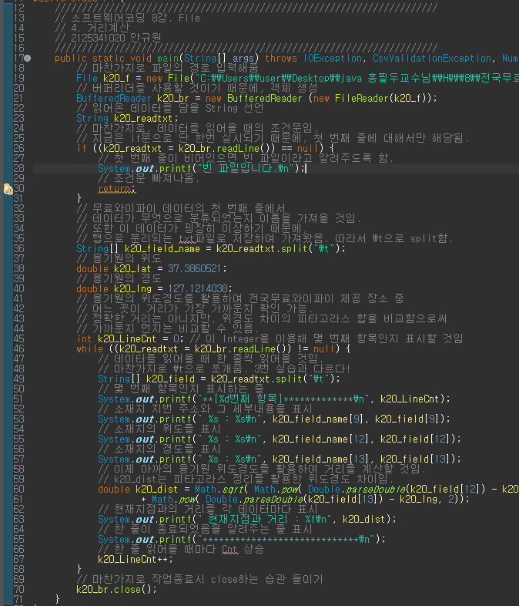
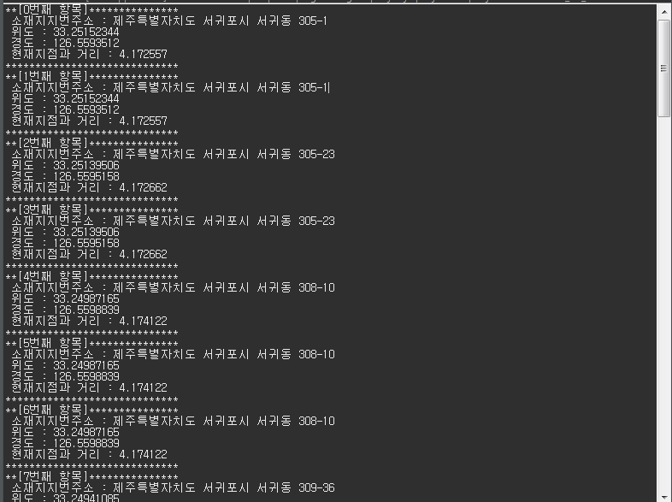
.
4. 거리 계산
우리가 원하는 지역(현재는 융기원)으로부터의
거리를 계산하여 출력할 것이다.
원리는 피타고라스 정리이며, 물론 정확한 거리는
아니지만, 어느곳이 가깝고 먼지 비교는 가능함.

Slide 6
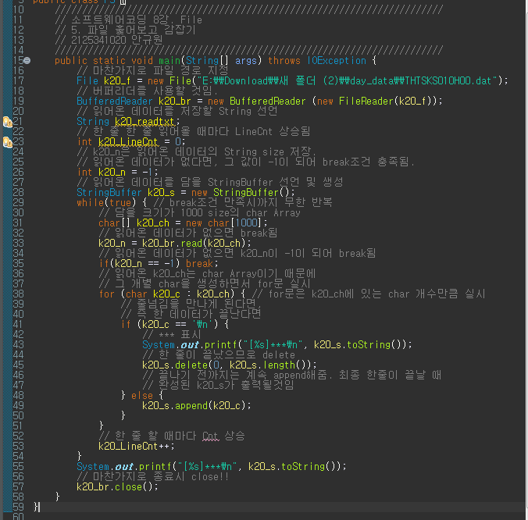
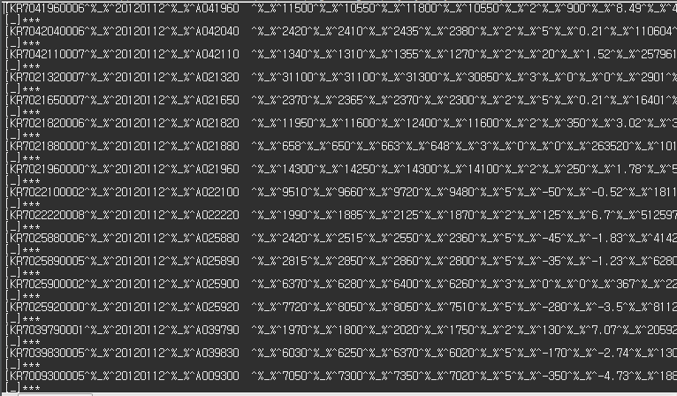
.
5. 파일 훑어보고 감 잡기
주식정보에 대한 데이터를 읽어보는 작업의
첫 번째. 아무 정제 없이 훑어볼 것이다.
우리가 원하는 field 사이가 ^%_%^로 구분되어있음을 알 수 있으며, 이를 통해
추후 어떻게 이를 잘라낼지 계획 수립 가능.

Slide 7
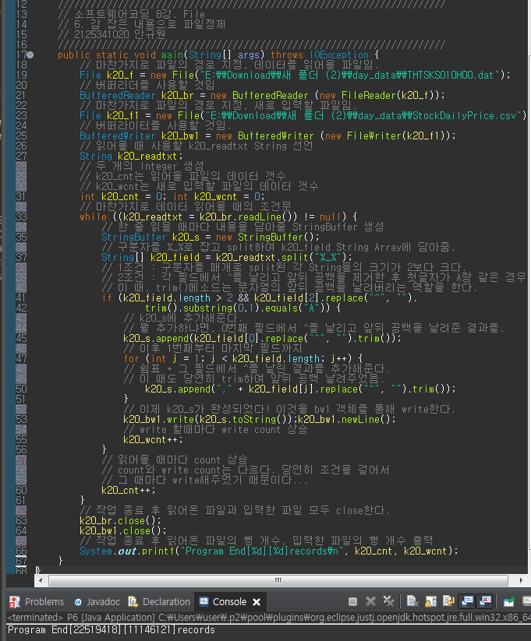
6. 감 잡은 내용으로 파일정제
원래의 데이터 파일이 워낙 개떡같이 되어있으므로
이를 우리가 사용하기 쉽게 정제하여 따로 csv파일로
저장한는 작업이다.
우선 %_% 기준으로 split한다.
다음으로 ^를 날린 후에 앞뒤 공백을 trim()메소드를 통해 잘라 버리고,
그 첫글자가 A와 같다면 우리가 원하는 데이터가 맞으므로 추가해 주는 것.
복잡해 보이는 로직이지만 원리 자체는 String을 가지고
노는 것이므로 숙지할 것...!
작업 종료 후 close하는 습관 반드시 들이자.
.

Slide 8
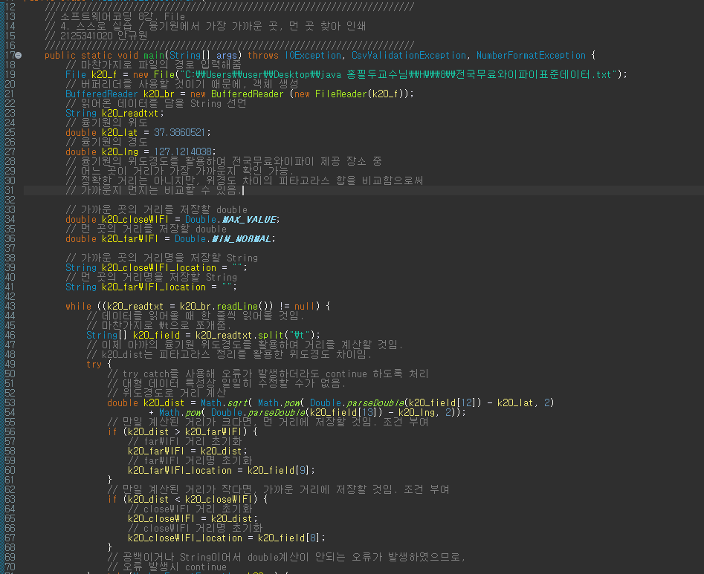
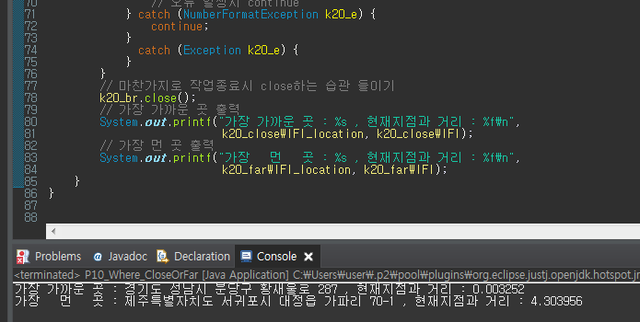
.
스스로 실습 1. 융기원에서 가장 가까운 곳, 먼 곳
전국 무료와이파이 제공 장소에 대한
위도경도와 장소까지의 거리를 계산할 수 있으므로,
데이터를 읽어오면서 동시에 가장 가까운 곳,
먼 곳을 계속 초기화시킨다.
또한 거리만 알아내는 것은 아무 의미도 없으므로, 그곳의 지명을 알아내야 한다.
String도 선언해놓고 계속 초기화시킨다.

Slide 9
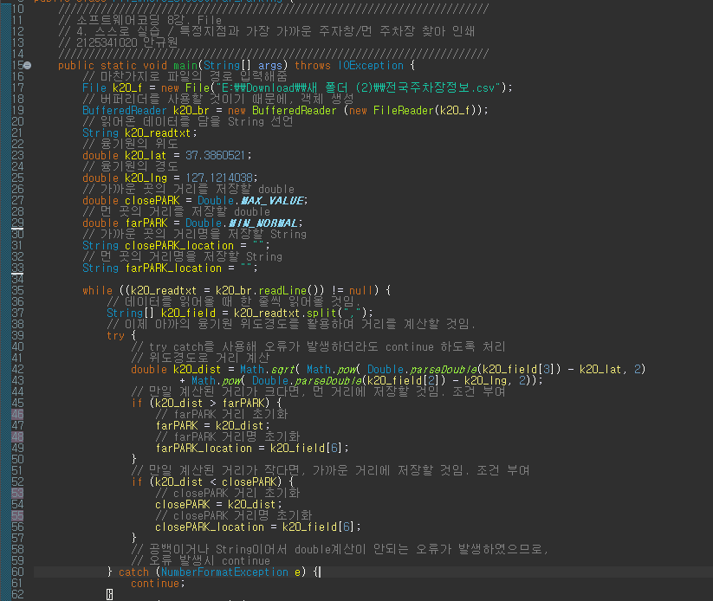
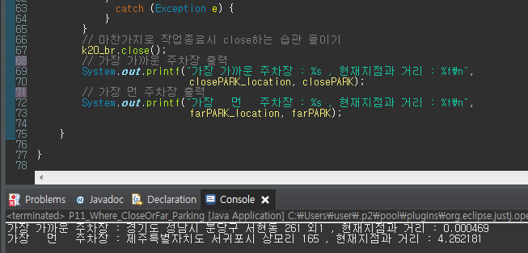
.
스스로 실습 2. 융기원에서 가장 가까운 주차장, 먼 주차장
와이파이와 비슷하지만, 읽어오는 파일의 형식이 상이하다.
파일에 따라 어떤 것을 수정해야 할지는 늘 다르므로
로직을 이해하고 숙지하는 것이 중요함!!

Slide 10
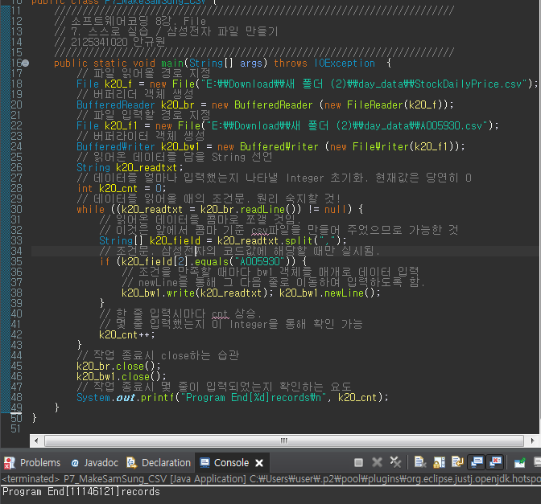
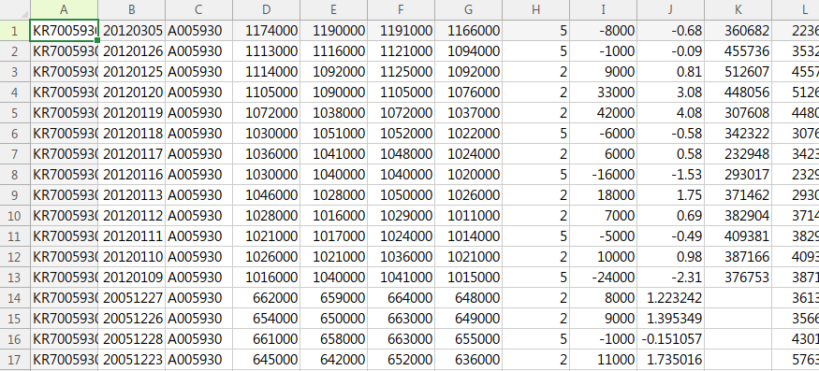
.
스스로 실습 3. 삼성전자 파일 만들기
아까 우리가 사용하기 쉽도록 csv파일을 만들었으므로, 이제 그것을 가지고 놀 수 있다.
삼성전자 코드와 일치하면 그 데이터만 write하도록
로직을 만들었으며, 작업 결과 삼전에 대한 데이터만 모인 csv파일이 만들어진다.

Slide 11
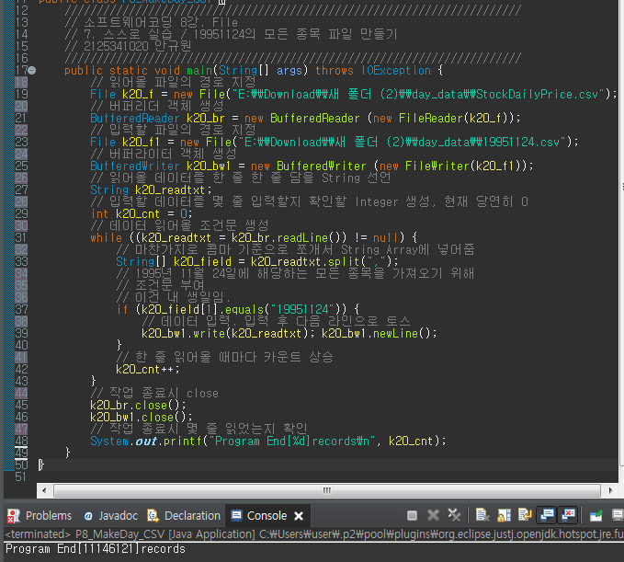
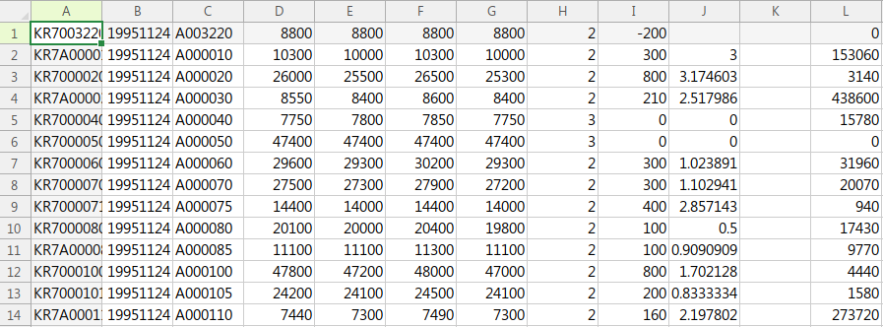
.
스스로 실습 4. 1995년 11월 24일 파일 만들기
내 생일!
에 해당하는 데이터만 모아 csv파일을 만들
수도 있다. 어차피 로직이 돌아가는 원리만
알고 있으면 만드는 것은 굉장히 쉽다.

Slide 12
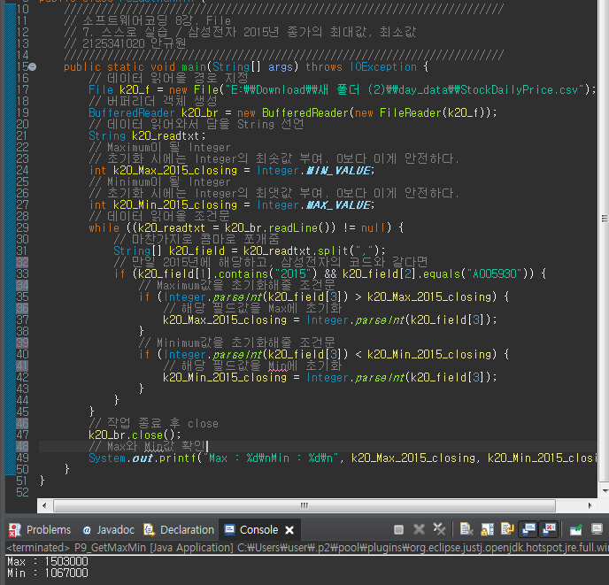
스스로 실습 5. 삼전 2015년 종가 최대, 최소
마찬가지.
데이터를 정제하여 가지고 놀기 쉽게
만들었으므로, 우리가 원하는 그 어떤 것도
할 수 있다.
2015를 contain함과 동시에 코드가 삼성전자와 같은 경우에 주식 종가의
최댓값, 최솟값을 계속 초기화함으로써
우리가 원하는 Min, Max를 출력할 수 있다.
.

